Slide 1
Государственное бюджетное общеобразовательное учреждение города Москвы «Школа № 1580»
Сайт для изучения языка жестов
Работу выполнили:
обучающиеся 10 «Г» класса
ГБОУ города Москвы «Школа № 1580»
Агеева Анастасия Викторовна
Зайцева Василиса Евгеньевна
Петрова Ксения Андреевна
Научный руководитель:
Гришина Арина Александровна

Slide 2
Оглавление
Актуальность
Цели и задачи проекта
Дизайн сайта
Бэкенд на сайте
Тестирование
Выводы
Список использованной литературы

Slide 3
Актуальность
Жестовый язык в современном обществе очень важен, потому что позволяет преодолевать коммуникационные барьеры между слышащими людьми и глухими или слабослышащими гражданами. Он служит основной общения для многих людей с нарушениями слуха, особенно если у них также имеются нарушения речи. Глухие и слабослышащие люди часто сталкиваются с социальной изоляцией из-за невозможности полноценного общения со слышащим большинством. Знание основ русского жестового языка (РЖЯ) может стать первым шагом для преодоления барьеров в общение.
Наш сайт поможет начать изучение жестового языка в формате: самостоятельного, гибкого и интерактивного обучения в любое время суток, что очень важно для формирования устойчивого навыка.

Slide 4
Цель и задачи проекта
Цель проекта: создание интерактивного образовательного онлайн-ресурса для самостоятельного изучения русского жестового языка.
Задачи проекта:
Провести изучение предметной области, для формирования требований к системе и понимания особенностей жестового языка.
Разработать модель представления жестов и системы обучения.
Создать алгоритм обучения и проверки знаний.
Подготовить учебные материалы и тесты.
Спроектировать систему и пользовательский интерфейс.
Создать программное обеспечение (веб-платформу).
Протестировать функциональность, удобство и эффективность.

Slide 5
Теоретическая часть
Перед началом разработки проекта было проведено изучение основ русского жестового языка.
Были сформированы 4 курса по темам:
«Знакомство»
«Семья»
«Дом»
«Мир вокруг»

Slide 6
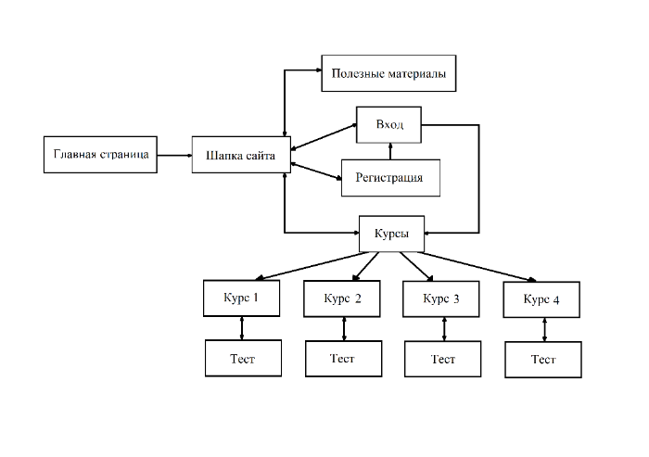
Дизайн сайта
Дизайн создан при помощи программы «Figma».
Схема перехода между страницами сайта

Slide 7
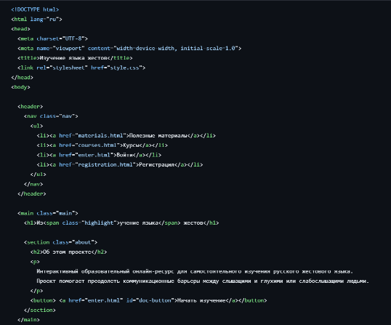
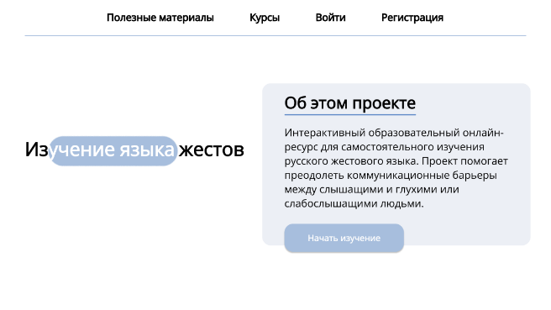
Примеры страниц сайта

Slide 8
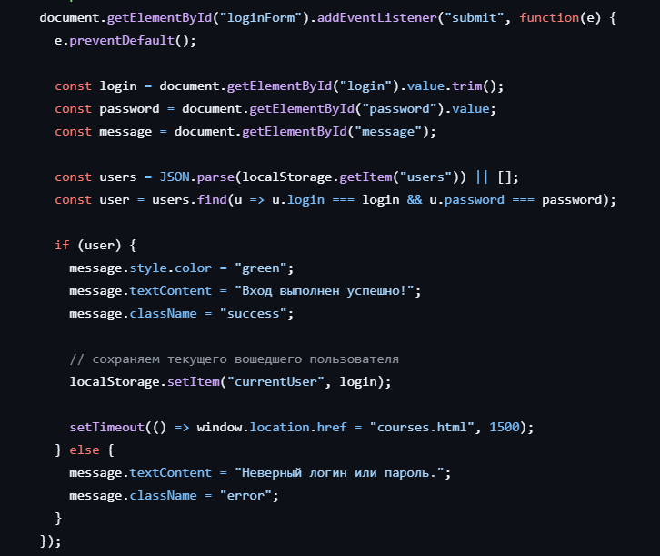
Создание бэкенда для сайта
Бэкенд нашего сайта обеспечивает ключевые функции для работы с пользователями: он отвечает за безопасную регистрацию и авторизацию, а также за надёжное сохранение и синхронизацию прогресса прохождения курсов и тестов.
На картинке показана часть кода для авторизации пользователя на сайте.

Slide 9
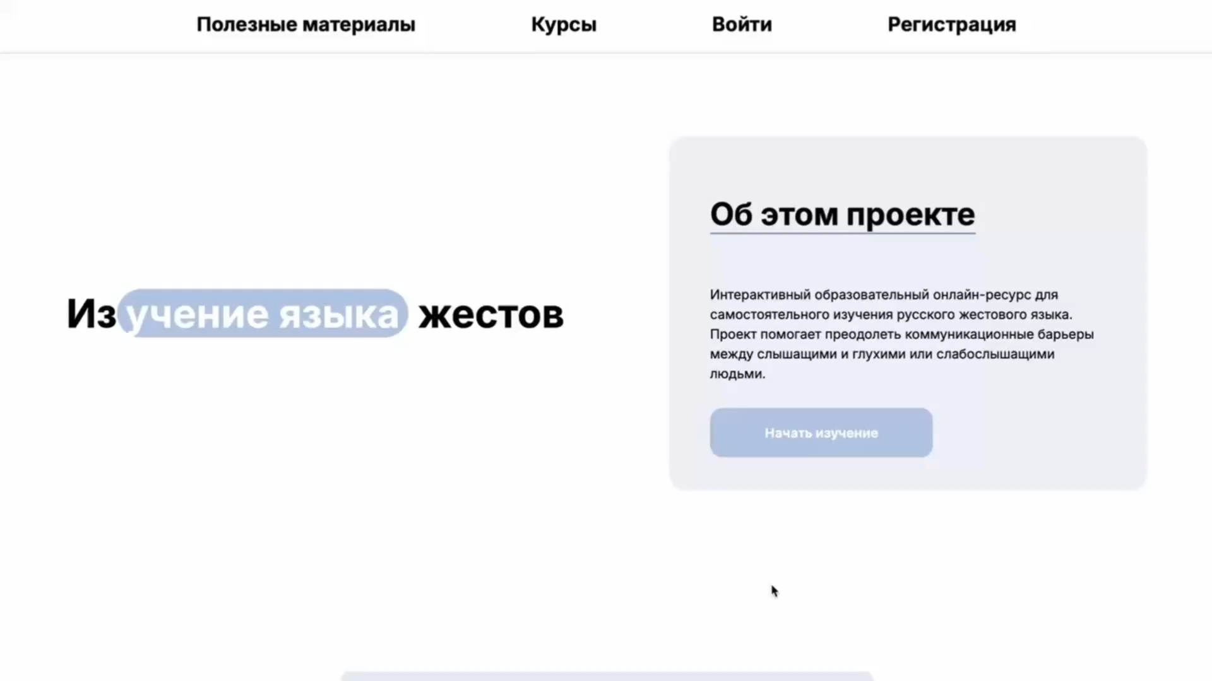
Видеоролик, который демонстрирует работу сайта

Slide 10
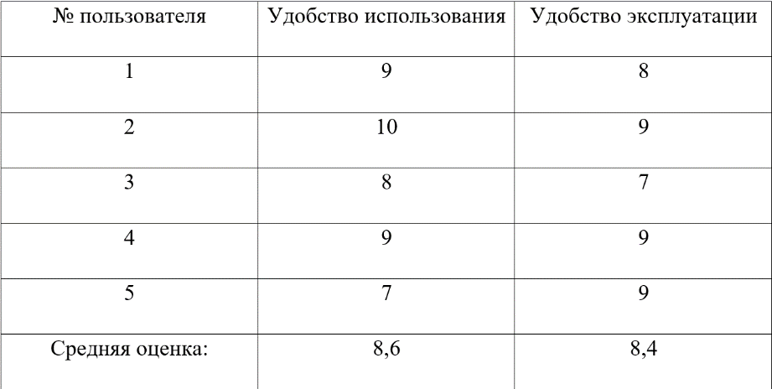
Тестирование
Таблица с оценками пользователей

Slide 11
Выводы
Был разработан сайт для изучения языка жестов.
Реализована система регистрации и авторизации для сохранения прогресса.
На сайте присутствуют интерактивные тесты для проверки знаний.
Все поставленные в начале задачи были успешно выполнены.

Slide 12
Список использованной литературы
С чего начать создание сайта - Основы HTML, CSS, JS URL: https://kata.academy/blog/frontend/vvedeniye-vo-frontend
Тестирование «черного и белого ящика»: в чем разница? URL: https://blog.skillfactory.ru/metodi-chernogo-belogo-serogo-yashikov/
Тестирование белого и чёрного ящика URL: https://qatools.ru/blog/tpost/zk1n0h1jo1-testirovanie-belogo-i-chyornogo-yaschika
Bukva: алфавит русского жестового языка URL: https://habr.com/ru/companies/sberdevices/articles/850858/
Русский жестовый язык URL: https://surdo.media/

Slide 13
Спасибо за внимание!

